Slide 1

第14章
无线局域网
14.<number>
Copyright © The McGraw-Hill Companies, Inc. Permission required for reproduction or display.

Slide 2
14-1 IEEE 802.11
由IEEE定义的无线局域网规范称做IEEE 802.11，该规范涵盖了物理层和数据链路层。
本节重点讨论的话题：
体系结构
MAC子层
物理层
14.<number>

Slide 3
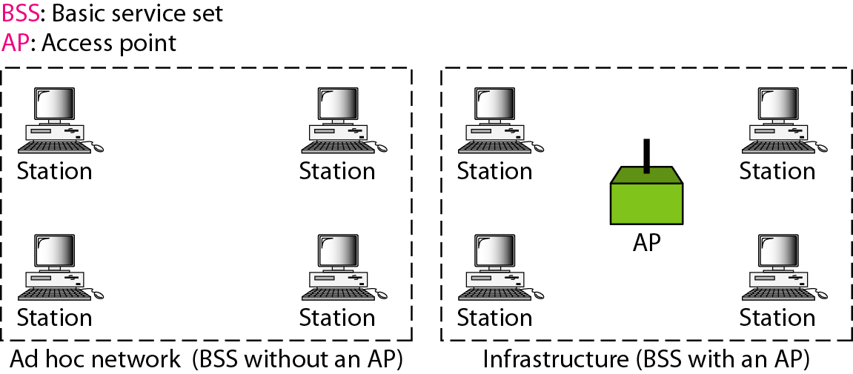
图14.1 基本服务集(BSS)
不带AP的BSS称为ad hoc网络；
带AP的BSS称为基础网络。
14.<number>
Notes:
Ad Hoc源自于拉丁语，意思是“for this”引申为“for this purpose only”，即“为某种目的设置的，特别的”意思，即Ad hoc网络是一种有特殊用途的网络。

Slide 4
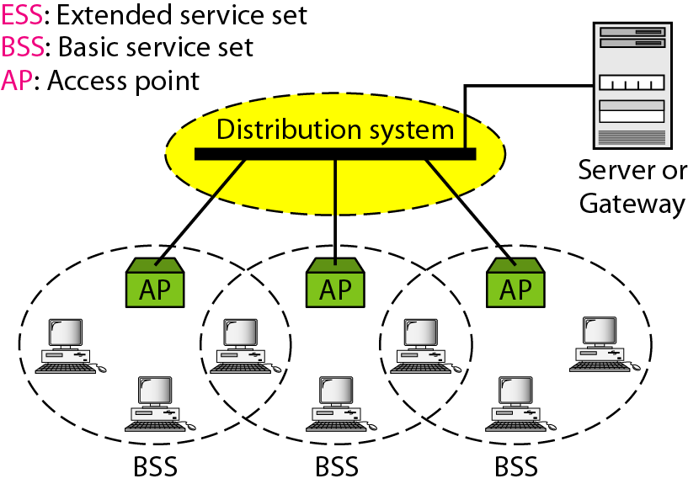
图14.2 扩展服务集(ESS)
802.11对分布式系统并没有严格的限制，它可以是任何的 IEEE 局域网，如以太网。
14.<number>

Slide 5
站点类型
不迁移(no transition)：固定的或仅在BSS内部移动。
BSS迁移(BSS transition)：站点可以从一个BSS移动到另外一个BSS，但仅限于一个ESS之内。
ESS迁移(ESS transition)：站点可以从一个ESS移动到另外一个ESS，但802.11不保证通信在移动中是连续的。
14.<number>

Slide 6
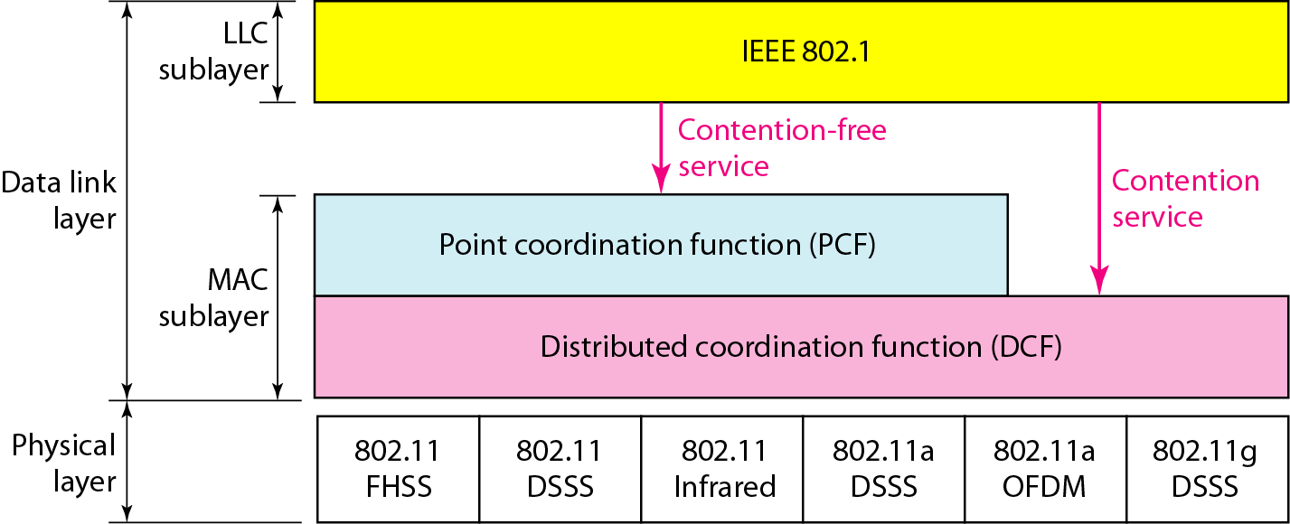
图14.3 IEEE 802.11标准中的MAC层
14.<number>

Slide 7
为什么不能使用CSMA/CD 协议
无线局域网不能简单地搬用CSMA/CD协议。
CSMA/CD 协议要求一个站点在发送本站数据的同时还必须不间断地检测信道，但在无线局域网的设备中要实现这种功能就花费过大。
即使能够实现冲突检测的功能，并且在发送数据时检测到信道是空闲的，在接收端仍然有可能发生冲突，因为信号的衰减会使一端的站点无法侦听到另一端的冲突。
隐藏站和站点距离较大时可能无法检测冲突。
14.<number>

Slide 8
CSMA/CA 协议
无线局域网使用改进的CSMA协议，为CSMA增加一个冲突避免(Collision Avoidance)的功能。
在使用CSMA/CA 的同时还增加使用确认机制。
14.<number>

Slide 9
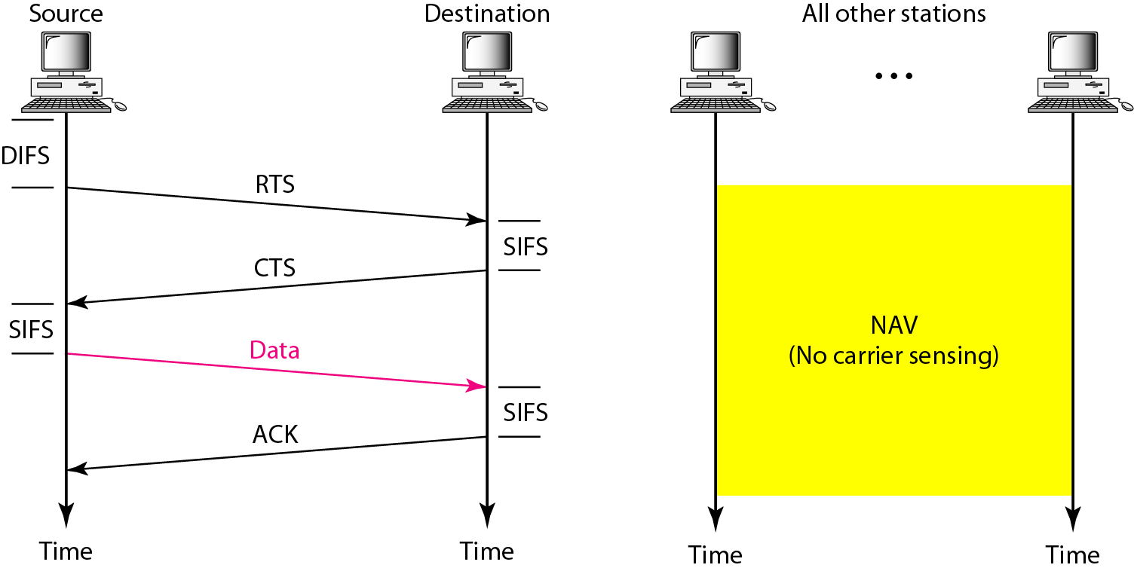
图14.5 CSMA/CA和网络分配矢量 NAV
一个站点发送RTS帧时，它包含了需要占用信道的时间，则其他站建立NAV（Network Allocation Vector）定时器。
NAV定时器指出允许这些站点检测信道是否空闲之前还需要等待多长时间。
任何一个站在检查物理信道是否空闲之前，需要检查它的NAV是否过期。
当RTS或CTS正在发送时（握手周期）产生冲突，发送方通过未收到CTS判断冲突，重新发送。
发送方发送帧之前，通过检测载波频率的能量来侦听介质，在通道空闲之前，使用带有补偿的持续策略；
发送方发现信道空闲之后，等待一个DIFS之后，发送RTS控制帧；
接收方接收到RTS，等待SIFS后发送CTS；
等待一个SIFS之后，发送方发送数据；
接收方等待一个SIFS后，发送ACK。
DIFS（Distributed Interframe Space）：分布式帧间间隔
SIFS（Short Interframe Space）：短帧间间隔
RTS（Request To Send）：请求发送
CTS（Clear To Send）：允许发送

Slide 10
RTS、CTS、数据帧以及ACK帧的传输时间关系
DIFS
RTS
数据
时间
源站
SIFS
SIFS
SIFS
CTS
ACK
时间
目的站
DIFS
争用窗口
NAV（RTS）
时间
其他站
NAV（CTS）
NAV（数据）
推迟接入
14.<number>

Slide 11
为什么信道空闲还要再等待？
考虑到可能有其他站有高优先级的帧要发送。
如有，就要让高优先级帧先发送。
14.<number>

Slide 12

图14.4 CSMA/CA流程图
14.<number>

Slide 13
点协调功能PCF
PCF是一种在BSS中实现的可选访问方式。
PCF在DCF的上层实现，主要用于时间敏感信息的传输。
PCF是集中的、无竞争的轮询访问方式，AP对可以被轮询的站点进行轮询。
PCF优先级高于DCF。
14.<number>

Slide 14
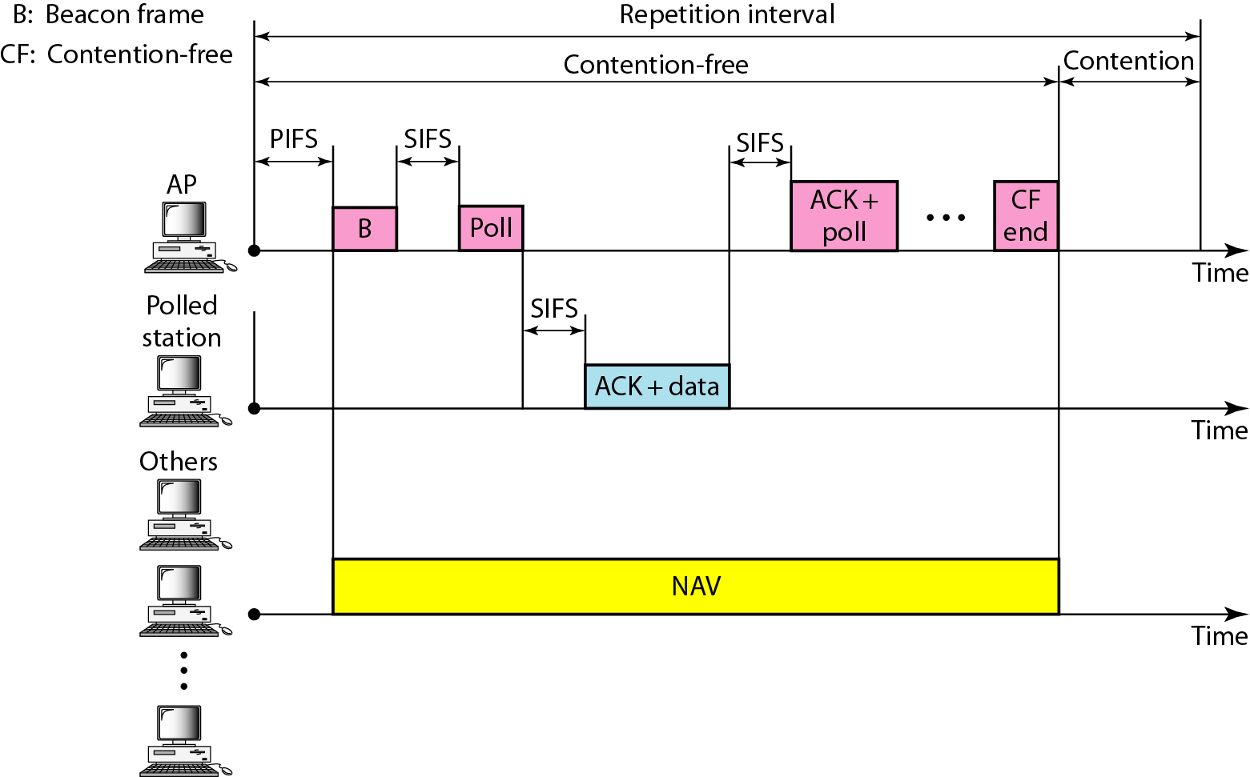
图14.6 重复间隔的例子
来解决只使用DCF的站点优先级的问题
由于PCF的优先级高于DCF，只使用DCF的站点可能得不到对介质的访问
14.<number>

Slide 15

图14.7 帧格式
14.<number>

Slide 16
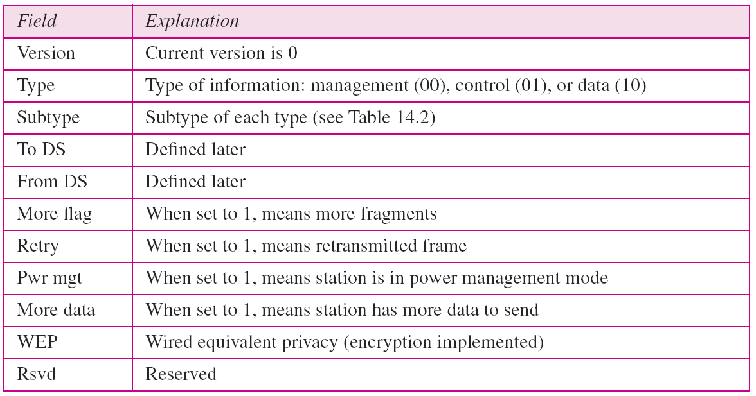
表14.1 FC字段中的子字段
14.<number>

Slide 17
帧类型
管理帧：用于站点和接入点之间的初始化通信
控制帧：用于访问通道和对帧的确认
数据帧：携带数据与控制信息
14.<number>

Slide 18
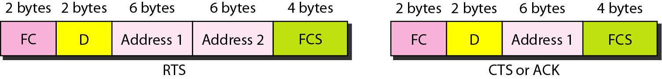
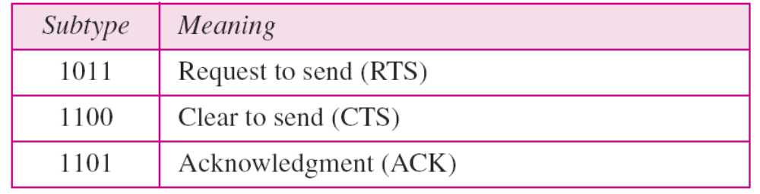
图14.8 控制帧
表14.2 控制帧中子类型字段的值（类型字段是01）
14.<number>

Slide 19
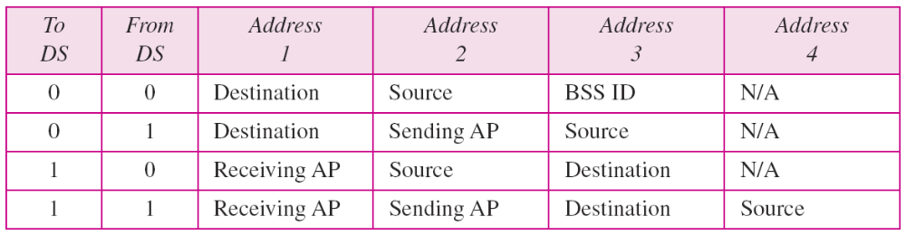
表14.3 地址
1. 表明该帧既不是发往一个分布式系统 (DS)，也不是来自一个分布式系统，而是从同一个BSS中的一个站点到另外一个站点，不经过DS，需要给原始发送站回送ACK帧。
2. 表明该帧来自于分布式系统，从一个AP来，到一个站点去，ACK帧将被回送给AP。
3. 该帧要发送给一个分布式系统，从一个站点发往AP，ACK帧将被发送到原始站点。
4. 说明分布式系统也是无线的，从一个DS的AP发送到另外一个DS的AP。如果其中一个DS是一个有线局域网，则这里就不需要定义地址。因此这里需要4个地址。
14.<number>

Slide 20
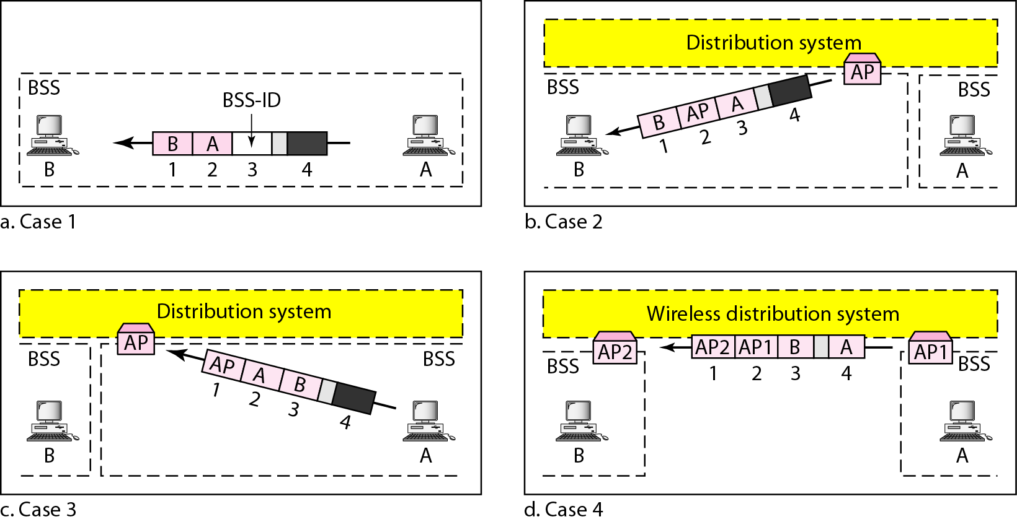
图14.9 寻址机制
14.<number>

Slide 21

无线局域网的特殊问题
未能检测出媒体上已存在的信号的问题叫做
隐蔽站问题(hidden station problem)。
B 的作用范围
C 的作用范围
B
A
C
D
当 B和 C 检测不到无线信号时，都以为 A 是空闲的，
因而都向 A 发送数据，结果发生冲突。

Slide 22
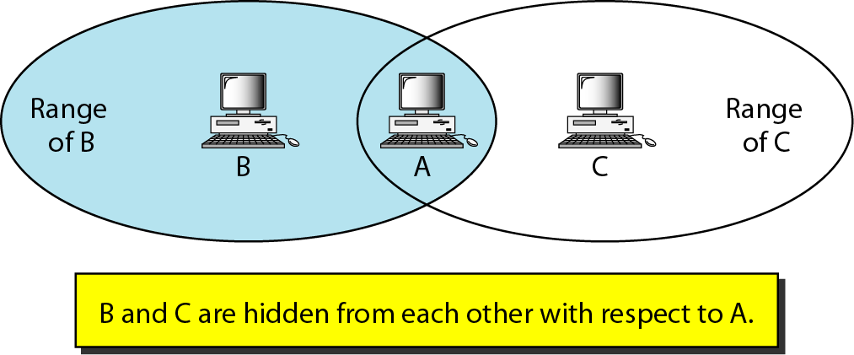
图14.10 隐藏站点问题
未能检测出媒体上已存在的信号的问题叫做隐蔽站问题(hidden station problem)。当 B和 C 检测不到无线信号时，都以为 A 是空闲的，因而都向 A 发送数据，结果发生冲突。
14.<number>

Slide 23

注意
CSMA/CA握手中的CTS帧可以避免
来自隐藏站点的冲突。
14.<number>

Slide 24
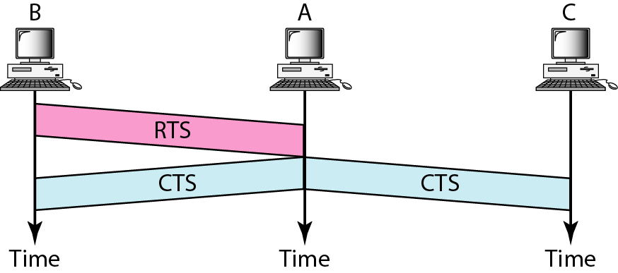
图14.11 使用握手机制来避免隐藏站点问题
14.<number>

Slide 25
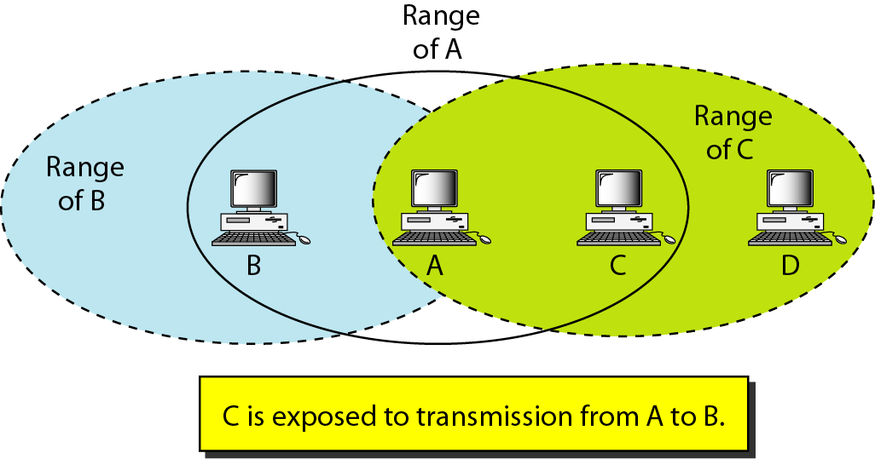
图14.12 暴露站点问题
A向 B 发送数据并不影响 C 向 D 发送数据，这就是暴露站问题(exposed station problem) 。A 向 B发送数据，而 C 又想和 D 通信。C 检测到媒体上有信号，于是就不敢向 D 发送数据。
14.<number>

Slide 26
无线局域网的特殊问题
其实 A向 B 发送数据并不影响 C 向 D 发送数据，这就是暴露站问题(exposed station problem) 。
A 的作用范围
C 的作用范围
？
B
A
C
D
A 向 B发送数据，而 C 又想和 D 通信。
C 检测到媒体上有信号，于是就不敢向 D 发送数据。

Slide 27
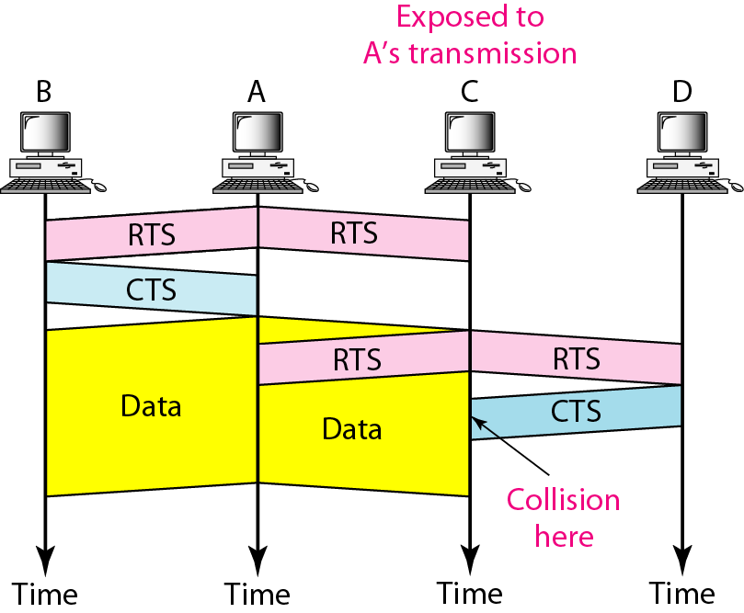
图14.13 暴露站点问题中握手的使用
14.<number>

Slide 28
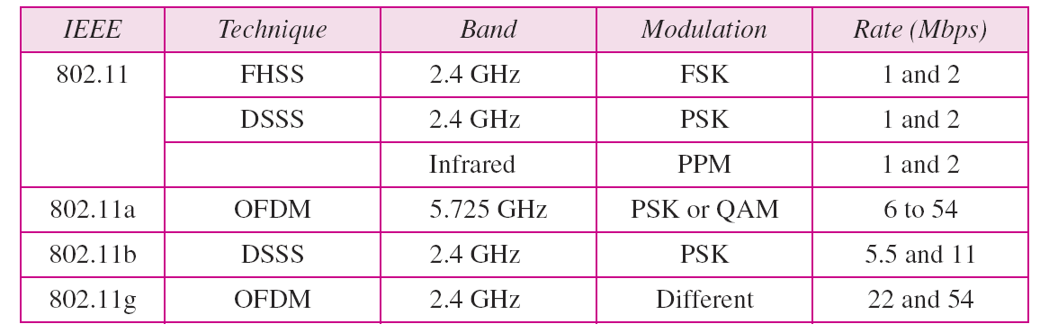
表14.4 物理层
IEEE 802.11n，更高传输速率的改善，基础速率提升到72.2Mbit/s，可以使用双倍带宽40MHz，此时速率提升到150Mbit/s。支持多输入多输出技术（Multi-Input Multi-Output，MIMO）。
14.<number>

Slide 29
802.11 WLAN Standards
 | 802.11b | 802.11a | 802.11g | 802.11n
Standard Approved | Sept. 1999 | Sept. 1999 | June 2003 | May 2009
Available Bandwidth | 83.5 MHz | 580 MHz | 83.5 MHz | 83.5/580 MHz
Frequency Band of Operation | 2.4 GHz | 5 GHz | 2.4 GHz | 2.4/5 GHz
# Non-Overlapping Channels (US) | 3 | 24 | 3 | 3/24
Data Rate per Channel | 1 – 11 Mbps | 6 – 54 Mbps | 1 – 54 Mbps | 1 – 600 Mbps
Modulation Type | DSSS, CCK | OFDM | DSSS, CCK, OFDM | DSSS, CCK, OFDM, MIMO
14.<number>
Notes:
CCK补码键控，MIMO多进多出

Slide 30
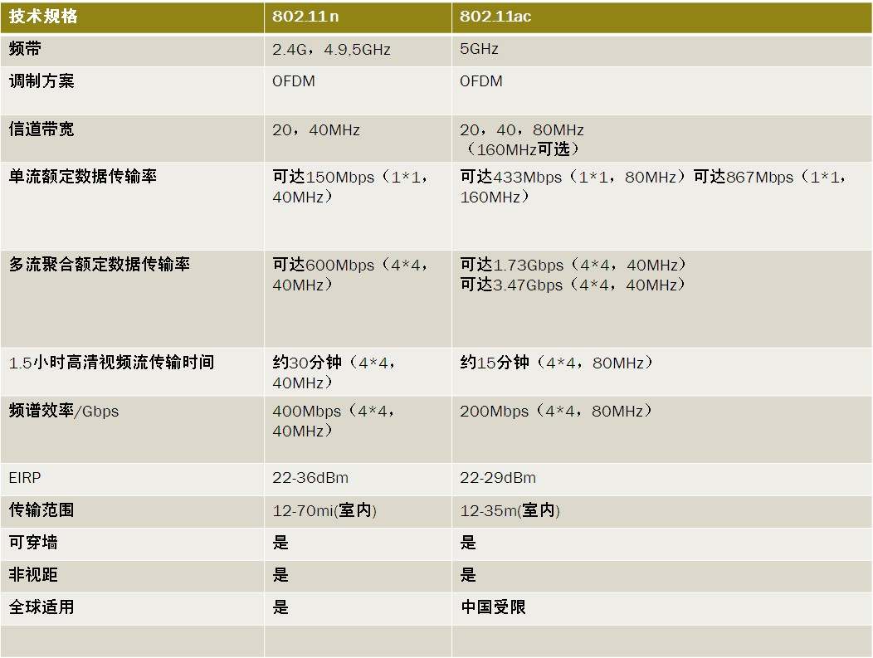
802.11n与802.11ac比较
14.<number>

Slide 31
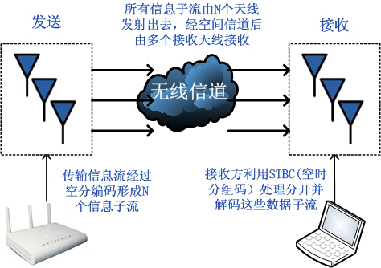
802.11n关键技术——MIMO
利用多天线传输将串行映射为并行
各天线独立处理自主运行
各天线用各自的调制方式发送电波
各天线用各自的解调方式接收电波
14.<number>
Notes:
MIMO是802.11n物理层的核心，指的是一个系统采用多个天线进行无线信号的收发。它是当今无线最热门的技术，无论是3G、IEEE 802.16e WIMAX，还是802.11n，都把MIMO列入射频的关键技术。

Slide 32
802.11n关键技术——MIMO
N个子空间流同时发送到信道，
各发射信号占用同一频带
各发射接收天线间的通道独
立响应
不增加带宽
多入多出系统可以创造多个
并行空间信道
最多可分割4个空间流
支持天线数量为4×4
空间流越多，功耗越大
802.11n协议包含MIMO省电模式
需要更高性能时才使用多路径，以降低功耗
通过并行空间信道独立传输信息
速率提高
14.<number>

Slide 33
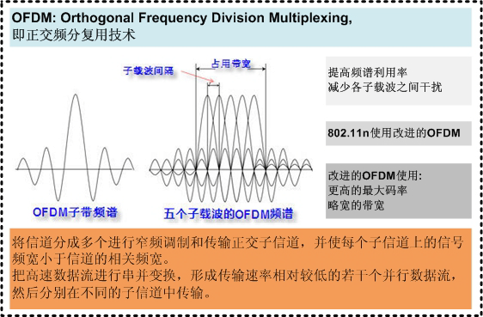
802.11n关键技术--OFDM（正交频分复用）技术
14.<number>

Slide 34
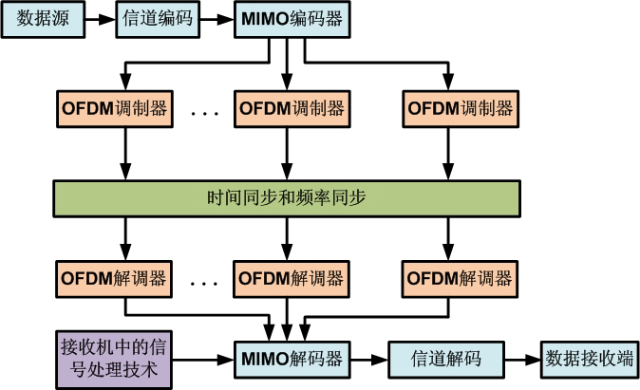
802.11n关键技术——MIMO-OFDM
14.<number>

Slide 35
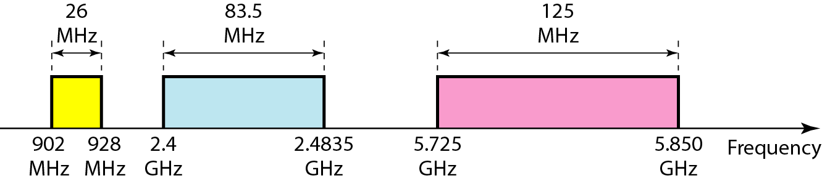
图14.14 工业、科学和医学频带（ISM）
14.<number>

Slide 36
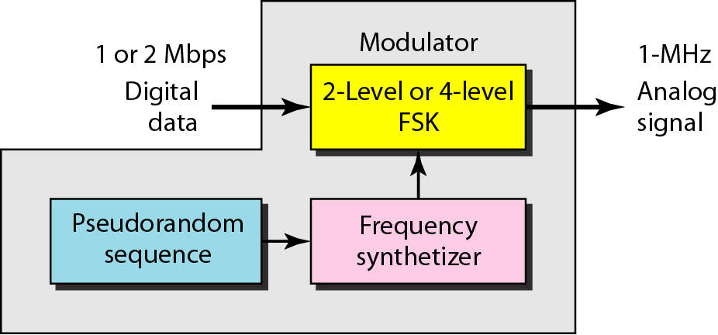
图14.15 IEEE 802.11 FHSS的物理层
14.<number>

Slide 37
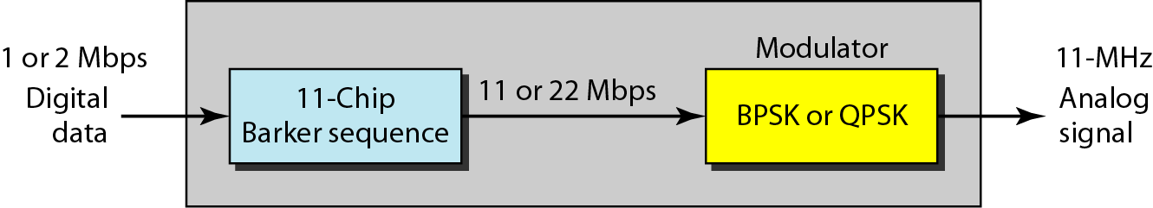
图14.16 IEEE 802.11 DSSS的物理层
14.<number>

Slide 38
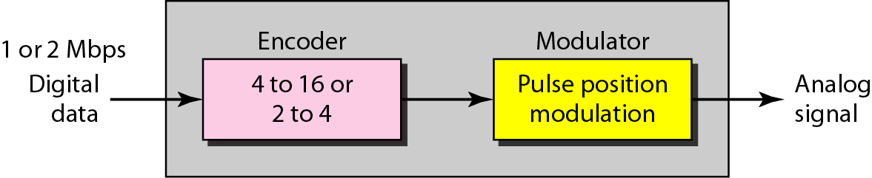
图14.17 IEEE 802.11红外线的物理层
14.<number>

Slide 39
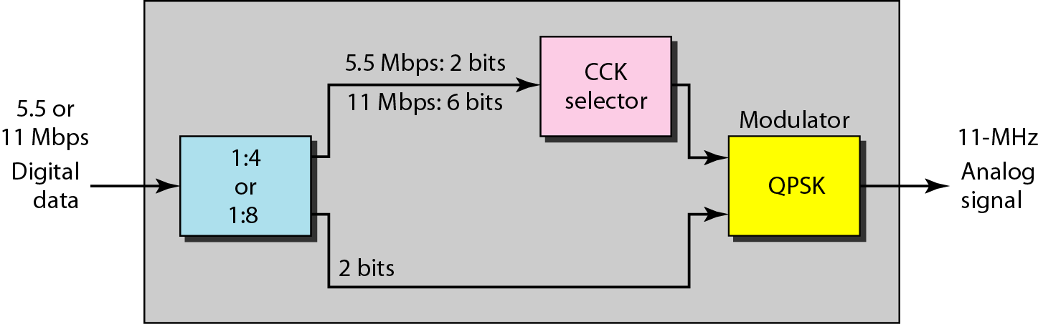
图14.18 IEEE 802.11b的物理层
14.<number>

Slide 40
14-2 蓝牙（Bluetooth）
是一种无线局域网技术，被设计用来连接不同功能的设备。
所有的设备被叫做小设备(gadgets)。
形成的网络叫做微微网络(piconet)。
蓝牙开始于爱立信(Ericsson)公司的一个项目，最初的名字叫做Harald Blaatand。
由IEEE 802.15定义。
本节重点讨论的话题：
体系结构
蓝牙层
无线电层
基带层
14.<number>

Slide 41
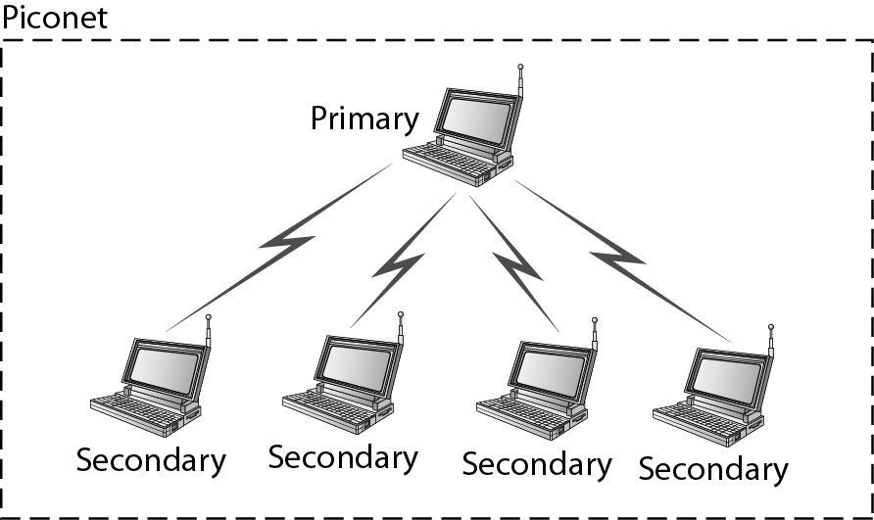
Figure 14.19 微微网
14.<number>

Slide 42
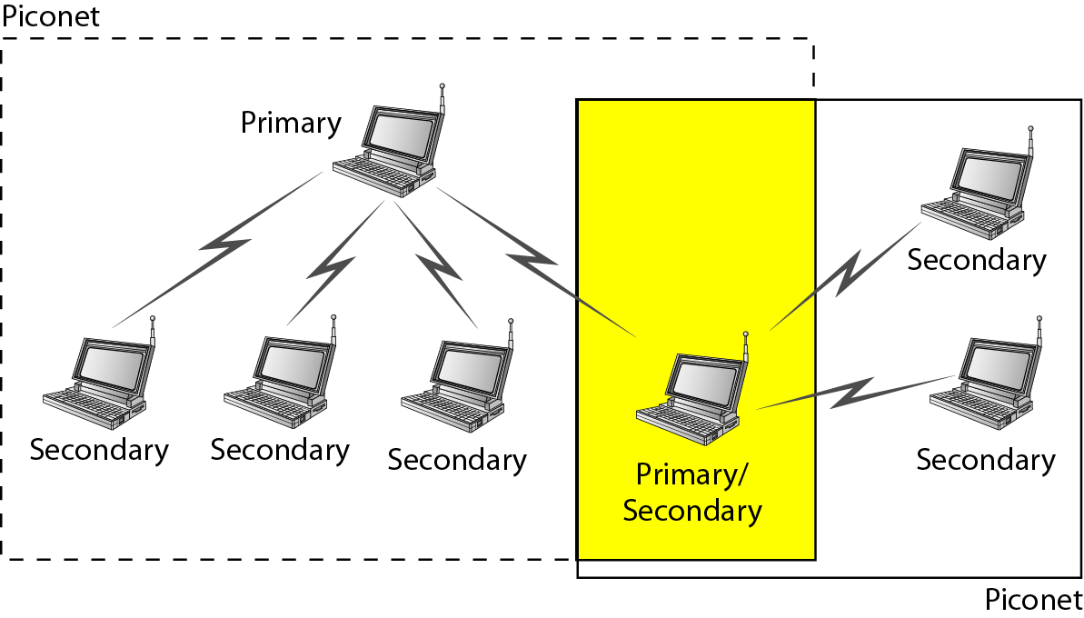
Figure 14.20 散射网络
14.<number>

Slide 43
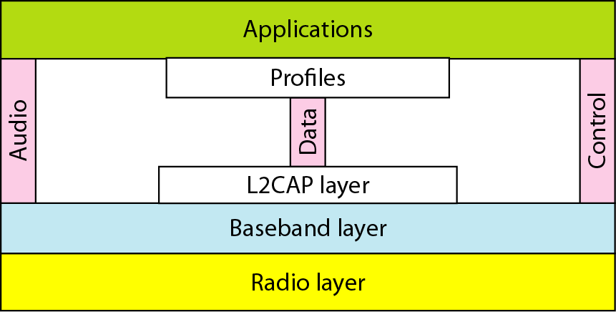
Figure 14.21 蓝牙层
14.<number>

Slide 44
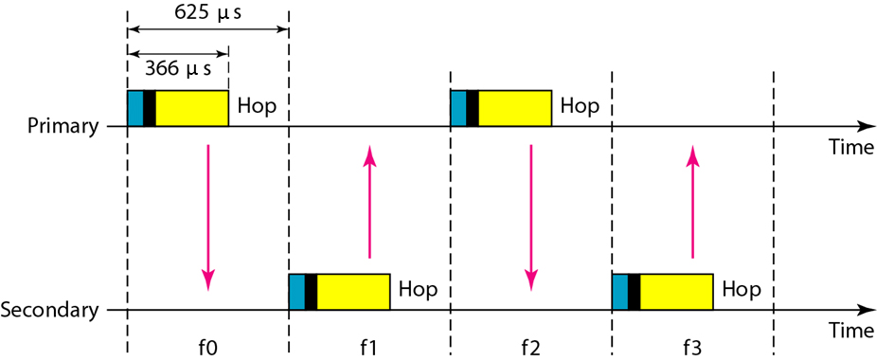
Figure 14.22 单个从设备通信
14.<number>

Slide 45
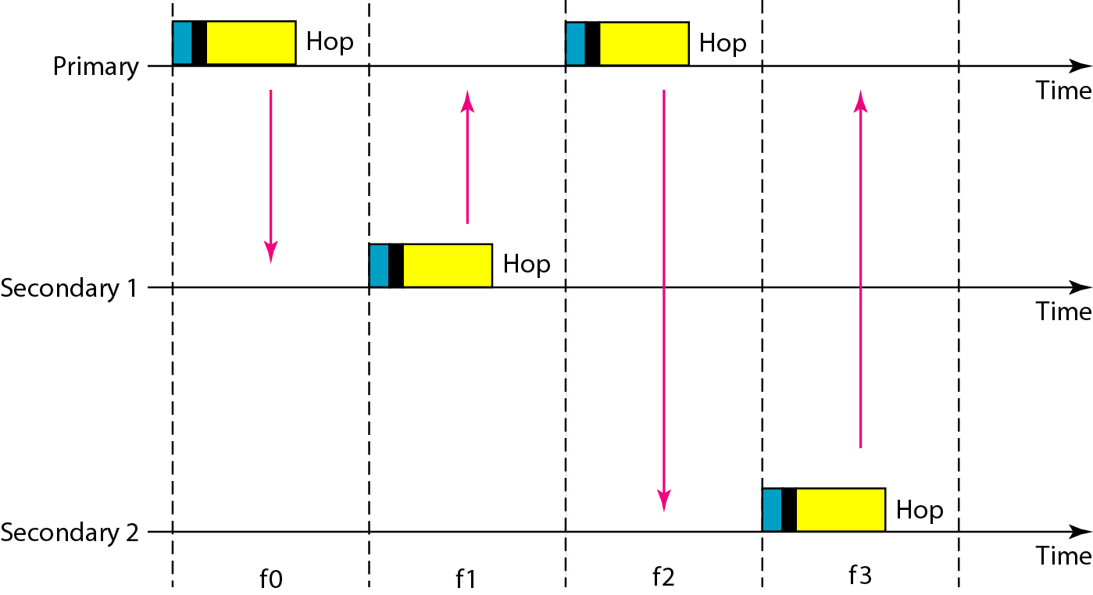
Figure 14.23 多个从设备通信
14.<number>

Slide 46
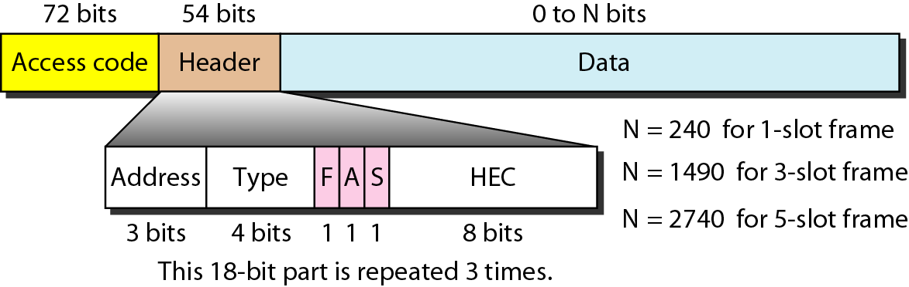
Figure 14.24 帧格式类型
14.<number>

Slide 47
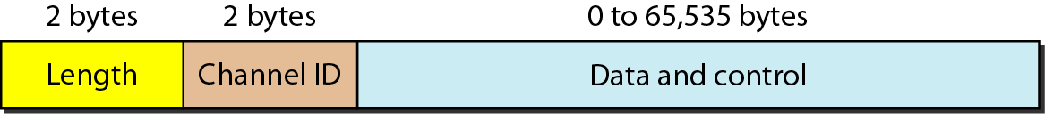
Figure 14.25 L2CAP 数据分组格式
14.<number>

Slide 48
作业
P295页
11,12
14.<number>

